Slide 1

La gestion pacifique des conflits liés au détournement et à la corruption
Juristes pour l’application et le renforcement de la loi
dans le secteur de l’environnement
par
Christian MABITA MAFUTA
Coordonnateur
Atelier CN REDD sur le mécanisme de gestion des plaintes
Kinshasa, 30 octobre 2012 –

Slide 2
Sommaire
Introduction
Définitions clés
Phases et caractéristiques d’un conflit
Quel mécanisme de gestion pacifique?
          Un médiateur
          Un cadre de concertation
Processus de gestion d’un conflit
          Analyse d’un conflit
          Techniques ou méthodologies
Conclusion

Slide 3
Introduction
Le conflit fait partie intégrante du quotidien de l’homme, pour ne pas dire de sa nature.
En effet, l’homme vie des situations conflictuelles quotidiennement : « au sein de la famille, entre des quartiers, entre des villages, entre différentes communautés. Il n’est pas difficile de déclencher des conflits et de les aggraver par la violence ».
Cette réalité, qui de fois passe inaperçue, est beaucoup plus visible lorsqu’il y a des grands intérêts et/ou des attentes en jeux.
Tel est le cas de la REDD avec à la fois les différents espoirs qu’elle suscite et les opportunités réelles qu’elle peut potentiellement offrir. Lesdits conflits pourraient être liés notamment à un manque de transparence, au partage des revenus REDD, à la corruption et détournement des fonds.

Slide 4
Définitions clés
Conflit : « est une relation entre deux ou plusieurs parties qui ont, ou croient avoir, des intérêts ou des objectifs incompatibles.». (FAO) Tout conflit a donc une source. Il peut être réel ou fondé sur des préjugés d’une partie.
Prévention
Prévenir un conflit, c’est mettre des garde-fous pour qu’il n’arrive pas. Il y a là l’idée d’anticipation et d’organisation.
Gestion : désigne toutes les stratégies orientées vers l’obtention d’un résultat sous la forme d’un accord entre les parties au conflit.
La gestion d’un conflit peut amener à recourir à 2 mécanismes:
- judiciaire: devant les instances judiciaires (pas l’objet de notre exposé);
- pacifique ou à l’amiable: sans faire recours au pouvoir judiciaire, ni à la violence (c’est de ce mécanisme dont nous allons parler).

Slide 5
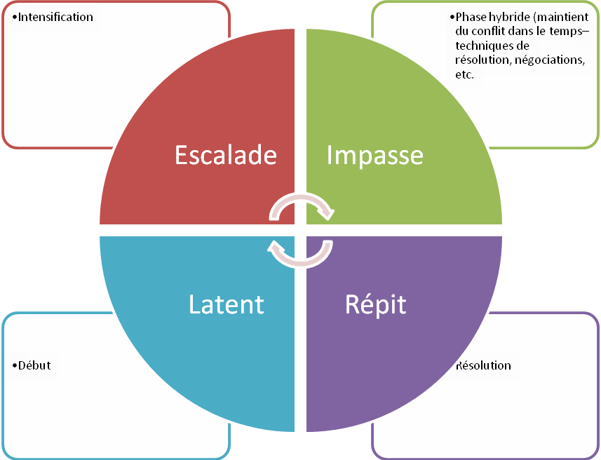
Phases et caractéristiques d’un conflit
Phases: 4 phases | Caractéristiques
1 Latent Il est important de préciser que cette phase doit être maîtrisée pour éviter que le conflit n’éclate | le manque d’information le manque de confiance la frustration le silence coupable les réticences de l’autorité, etc.
2 Escalade | les pertes en vies humaines les dégâts matériels importants la famine la rupture des canaux de communication, etc.
3 Impasse | Correspond à un relâchement. Ce qui peut conduire à une prise de conscience. C’est à ce niveau précis que doivent intervenir les personnes ressources (médiateurs ou négociateurs) parce qu’il y a souvent blocage.
4. Répit | la reconstruction la réconciliation la restauration de la confiance la reprise des activités, etc.

Slide 6
Quel mécanisme de gestion pacifique?
Le médiateur dans la gestion d’un conflit.
Le médiateur peut être une personne physique ou morale. Après étude de différents cas, il ressort les catégories suivantes :
Un médiateur (un individu, un technicien, une autorité, etc. ) ;
Un cadre de concertation (ex: AWF, JURISTRALE et autres ont mis en place des cadres de concertation (CdC) dans le landscape Maringa-Lopori-Wamba ) ;
Len choix du médiateur dépend également de la nature et de l’intensité du conflit.
Le médiateur doit avoir des bonnes compétences en médiation. En effet, « être médiateur est un véritable métier. Il est possible de développer ses capacités de médiation et de négociation pour la gestion des conflits, mais le statut du médiateur ou sa personnalité est parfois plus important que ses compétences ».

Slide 7
Processus de gestion d’un conflit (1/3)
Ceci passe absolument par:
          Analyse d’un conflit
          Techniques ou méthodologies
          Analyse d’un conflit
L’analyse du conflit est capitale pour le médiateur. En effet, partir des mauvais postulats conduirait inévitablement à des mauvaises conclusions.
Pour une bonne analyse, nous suggérons les étapes suivantes :
Identifier clairement le conflit et inventorier les conflits éventuels liés audit conflit ;
Identifier les acteurs clés du conflit ;
Analyser les causes directes et indirectes du conflit ;
Analyser les champs de force entre les différents acteurs ;

Slide 8
Processus de gestion d’un conflit (2/3)
Dresser un plan de résolution du conflit ;
Echanger avec des personnes non impliquées dans le conflit mais disposant des éléments (faits) ;
Echanger séparément avec chaque partie ;
Confronte les parties pour un rapprochement des vues (si possible, voir les techniques ci-dessous).
Techniques de résolution (à adapter au cas par cas):
Collaboration : un style de face à face coopératif.
Adapté quand les deux parties veulent trouver une solution et quand il faut qu’elles soutiennent la solution. C’est un style proche de la situation gagne-gagne en négociation.
Acceptation : un style coopératif, sans face à face.
Adapté quand on s’aperçoit qu’on s’est trompé, ou que le problème a moins importance pour vous, ou dans le cas où vous voulez augmenter votre crédit aux yeux des autres parties et / ou des négociateurs.
Evitement : un style de non-coopération, sans face à face.
Adapté dans le cas d’un problème sans importance : vous avez peu de pouvoir et vous ne voyez aucune possibilité de changer les choses (par exemple, les problèmes de niveau national, ou liés aux grandes organisations).
Compromis : un style à mi-chemin de tous les autres et qui intègre des éléments de tous les autres.
Adapté dans le cas de problèmes d’importance modérée.

Slide 9
Processus de gestion d’un conflit (3/3)
Acceptation : un style coopératif, sans face à face.
Adapté quand on s’aperçoit qu’on s’est trompé, ou que le problème a moins importance pour vous, ou dans le cas où vous voulez augmenter votre crédit aux yeux des autres parties et / ou des négociateurs.
Evitement : un style de non-coopération, sans face à face.
Adapté dans le cas d’un problème sans importance : vous avez peu de pouvoir et vous ne voyez aucune possibilité de changer les choses (par exemple, les problèmes de niveau national, ou liés aux grandes organisations).
Compromis : un style à mi-chemin de tous les autres et qui intègre des éléments de tous les autres.
Adapté dans le cas de problèmes d’importance modérée.

Slide 10
Merci pour votre aimable attention!
E-mail: christian.mabita@juristrale.org
www.juristrale.org

